Slide 1
Отряды птиц
Гусеобразные, Соколообразные, Совообразные, Куриные
Подготовила Лосева Т.А., учитель биологии Новотомниковского филиала МБОУ Алгасовской СОШ

Slide 2
Цель урока
Продолжить изучение представителей различных отрядов птиц,
Рассмотреть их особенности, значение в природе и жизни человека

Slide 3
Отряд гусеобразные
Лебедь-кликун
Лебедь-шипун

Slide 4
Отряд гусеобразные
Семейство Утиные
Мандаринка

Slide 5
Отряд гусеобразные
Семейство Утиные
Огарь (красная утка)
У самцов в период гнездования, летом, появляется тёмное кольцо на шее, а у самок обычно есть белое пятно на голове.

Slide 6
Отряд гусеобразные
Семейство Утиные
Краснозобая казарка

Slide 7
Отряд гусеобразные
Семейство Утиные
Гага обыкновенная

Slide 8
Отряд гусеобразные
Семейство Утиные
Чирок-свистунок

Slide 9
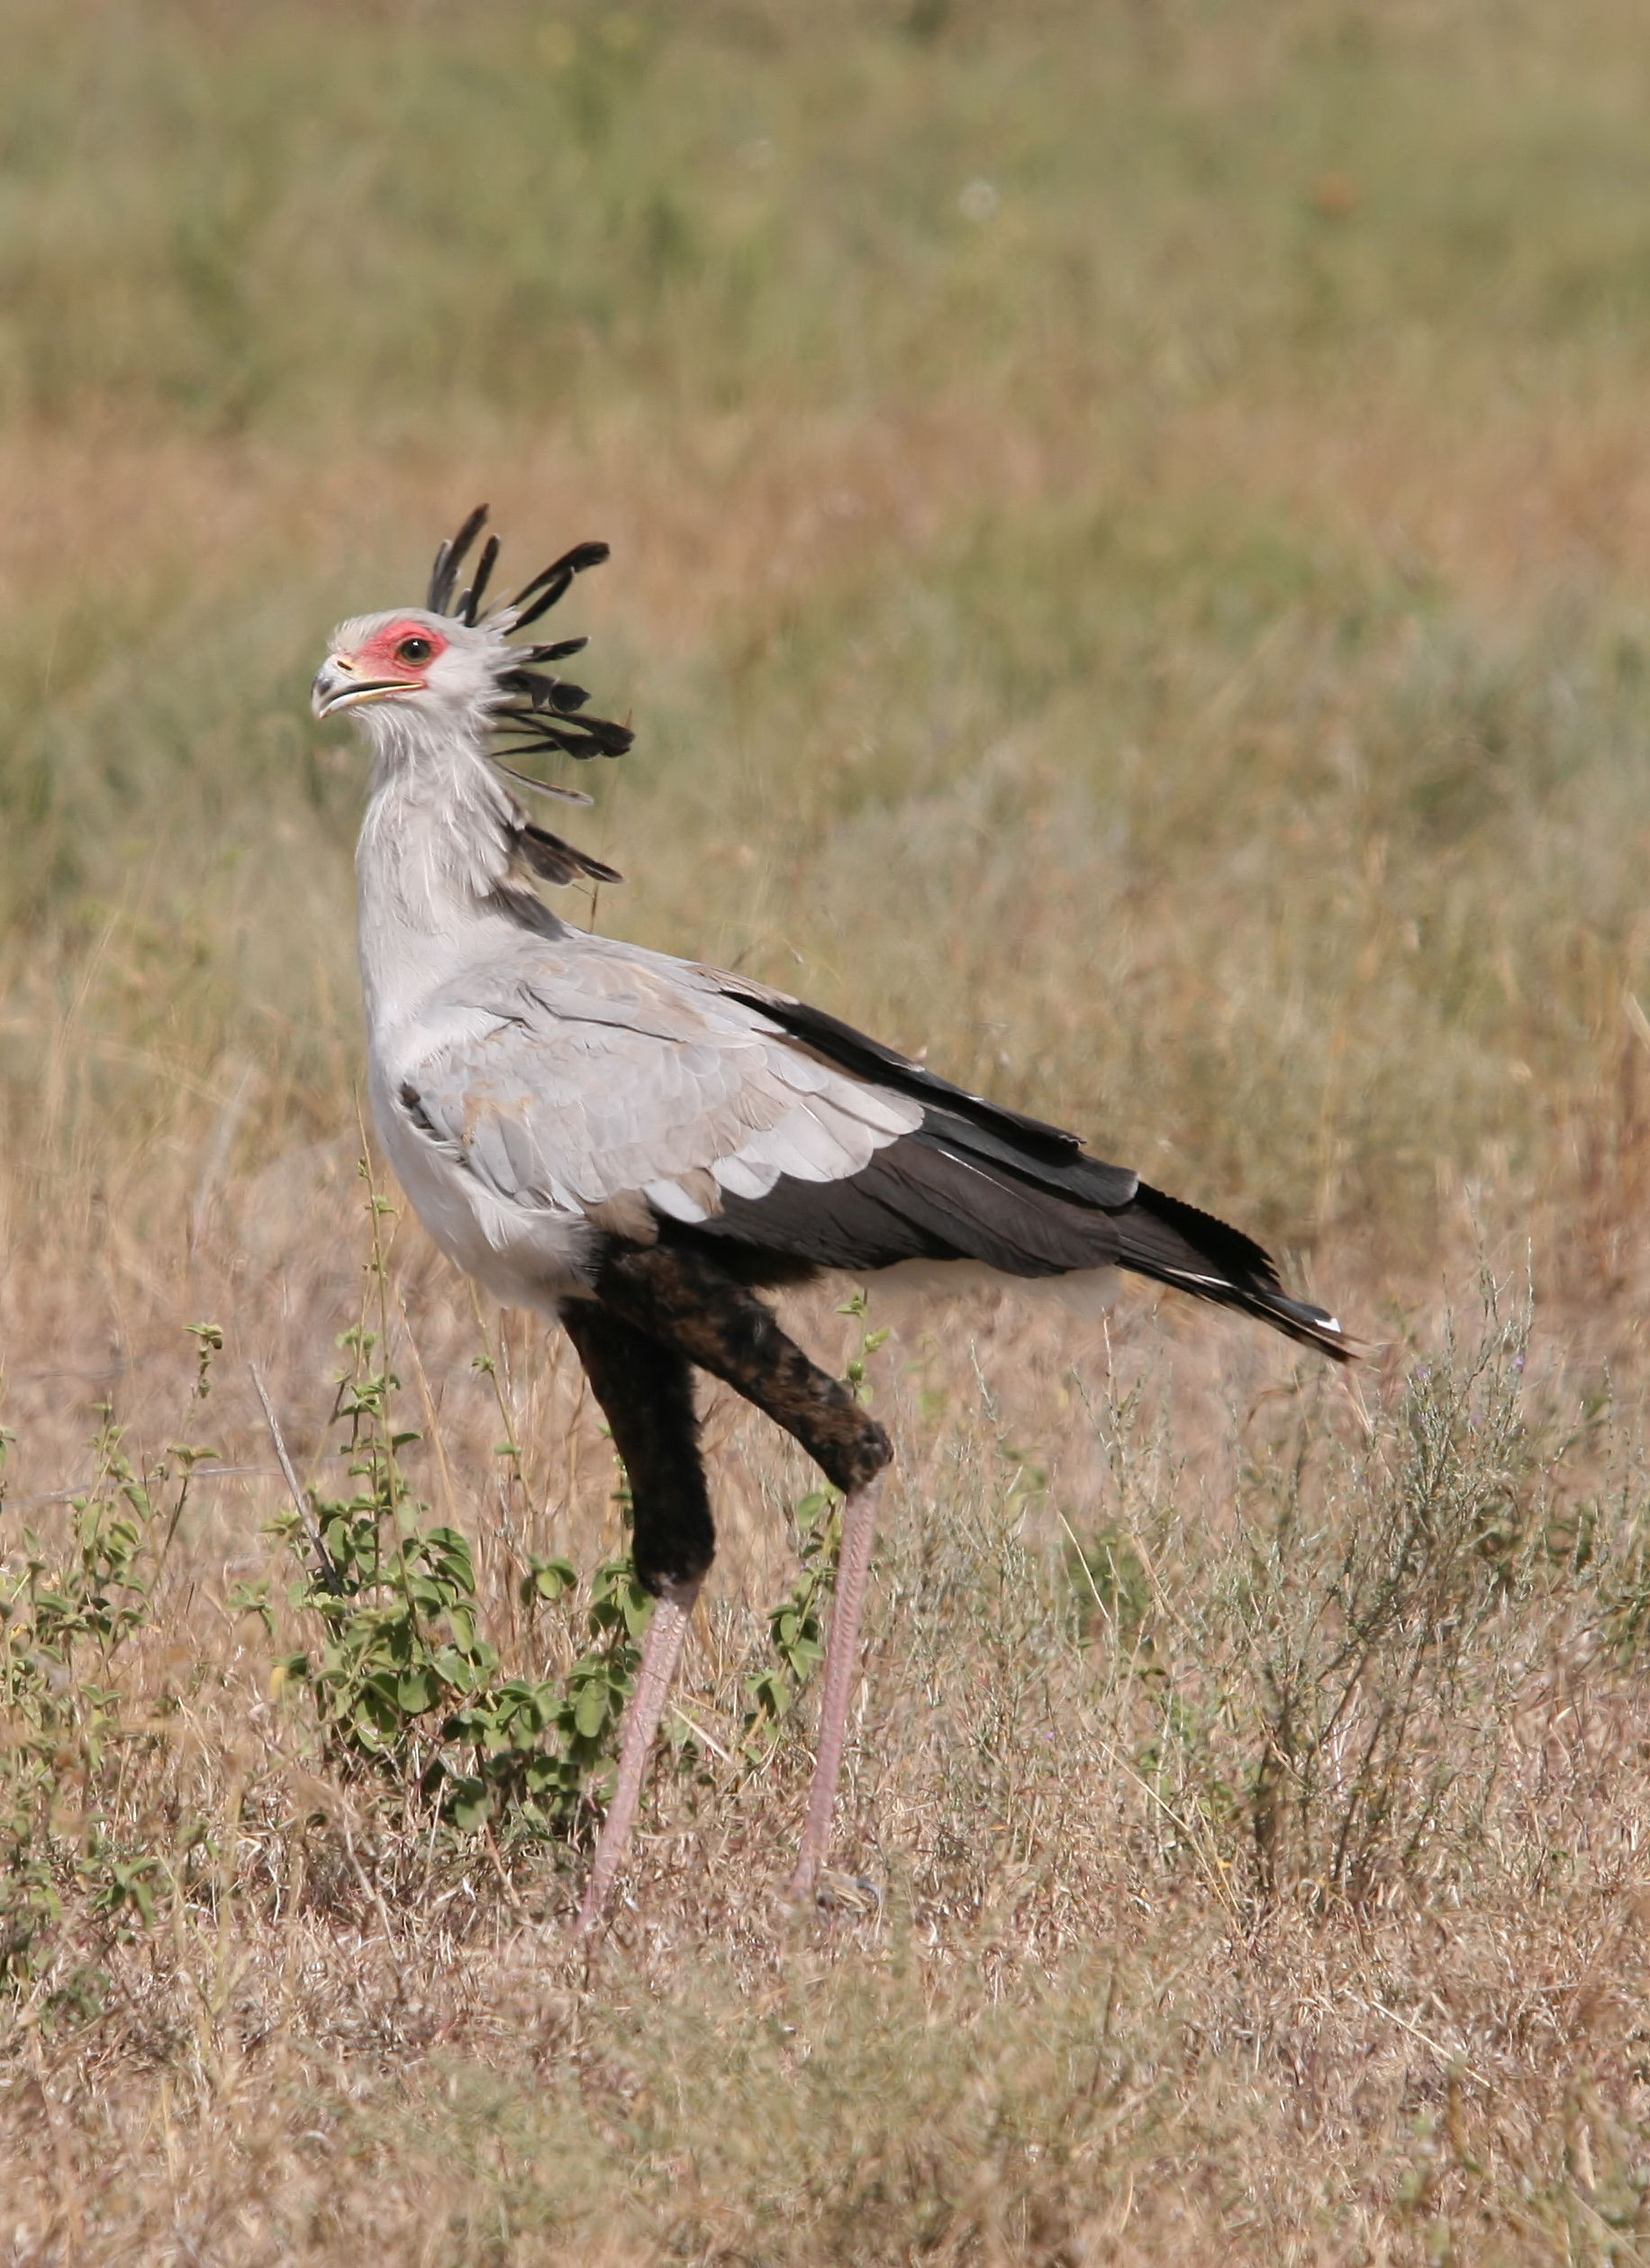
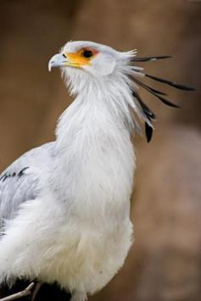
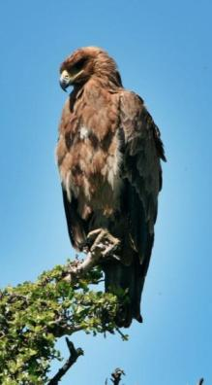
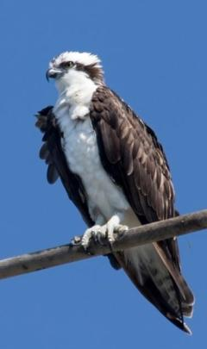
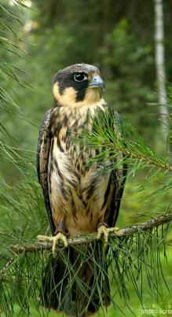
Отряд Соколообразные
содержит четыре семейства:
секретари; скопиные; соколиные; ястребиные.

Slide 10
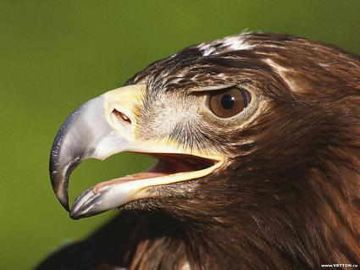
Отряд Соколообразные
Более 270 видов дневных хищных птиц
Оперение плотное, неяркое
Короткий и сильный загнутый клюв
Короткие сильные лапы с длинными острыми когтями

Slide 11
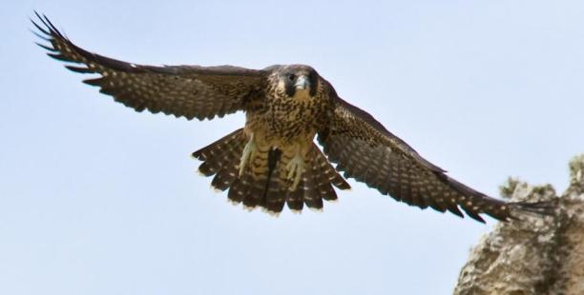
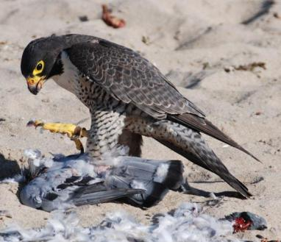
Отряд Соколообразные
Сапсан

Slide 12
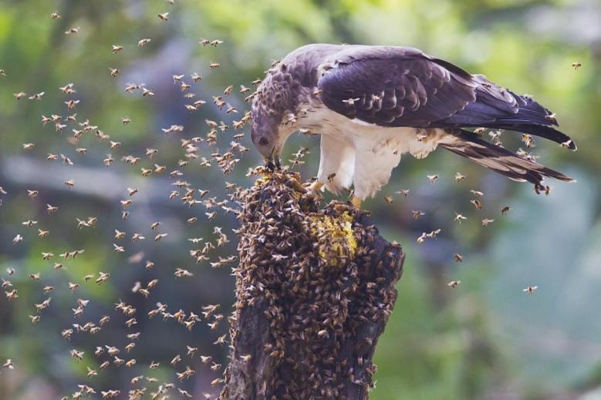
Отряд Соколообразные
Осоед

Slide 13
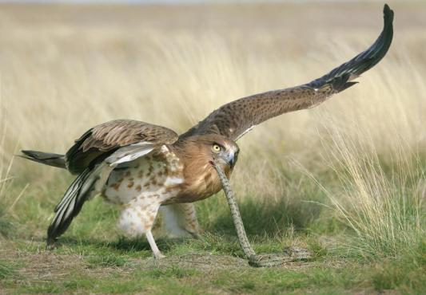
Отряд Соколообразные
Змееяд
Основу питания составляют
змеи и ящерицы

Slide 14
Отряд Соколообразные
Стервятник питается падалью

Slide 15
Отряд Соколообразные
Скопа на охоте

Slide 16
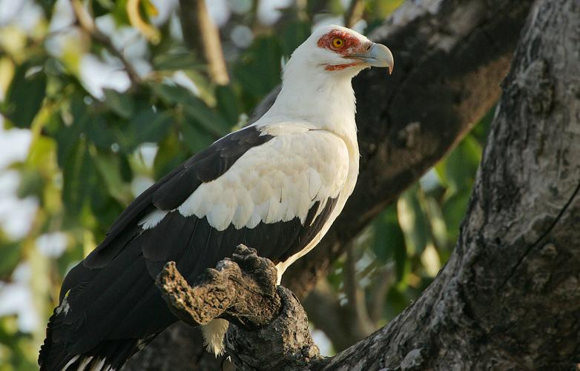
Отряд Соколообразные
Пальмовый гриф

Slide 17
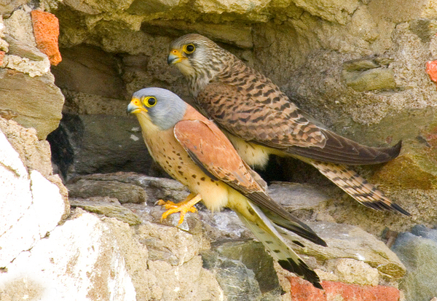
Отряд Соколообразные
Пустельга у гнезда

Slide 18
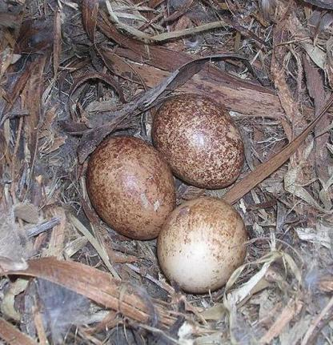
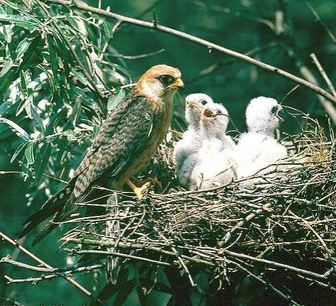
Отряд Соколообразные
Кобчик: гнездо, самка с птенцами

Slide 19
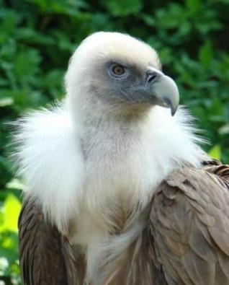
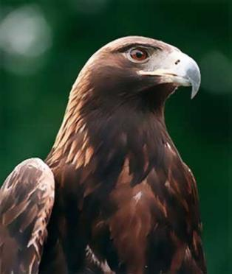
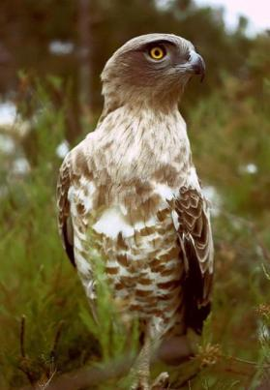
Отряд Соколообразные
В Красную книгу Тамбовской области внесены:
белоголовый сип, змееяд, беркут и др.

Slide 20
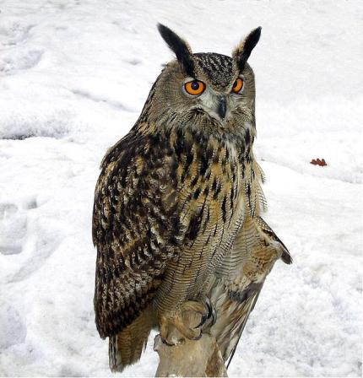
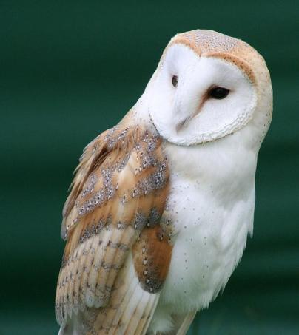
Отряд Совообразные
В отряде два семейства: Совиные и Сипуховые

Slide 21
Отряд Совообразные
Более 420 видов преимущественно ночных хищных птиц
Глаза расположены в одной плоскости
Оперение рыхлое, тускло окрашенное
Короткий загнутый клюв
Острые когти

Slide 22
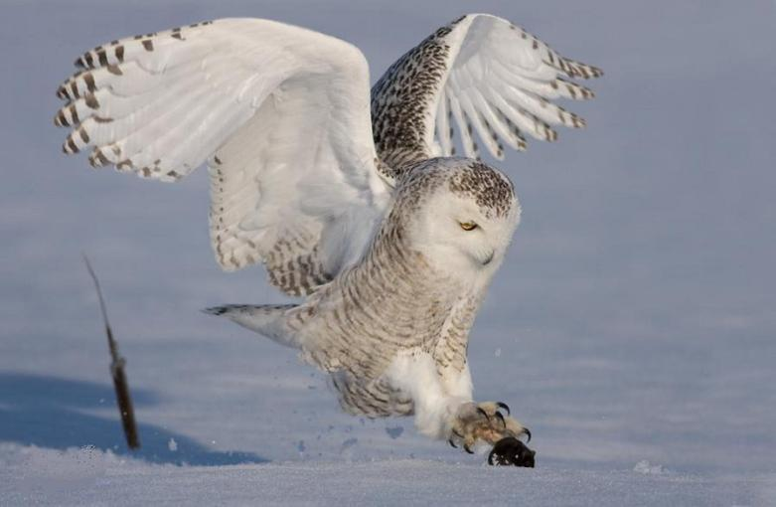
Отряд Совообразные
Белая сова охотится днем

Slide 23
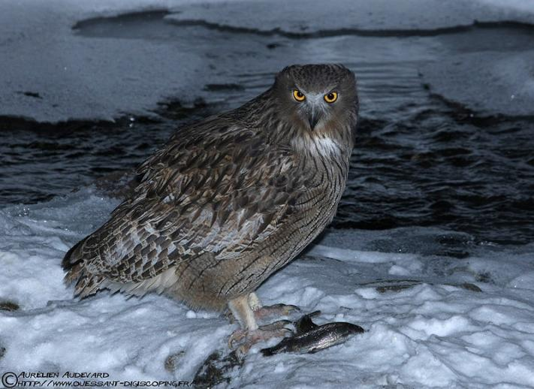
Отряд Совообразные
Рыбный филин

Slide 24
Отряд Совообразные
Гнездо совы
В гнезде одновременно находятся птенцы разного возраста

Slide 25
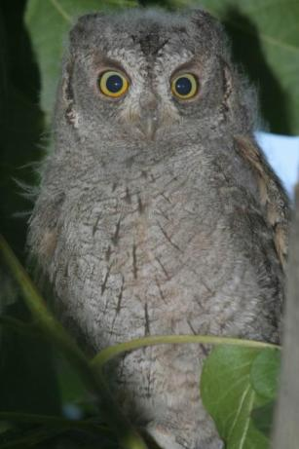
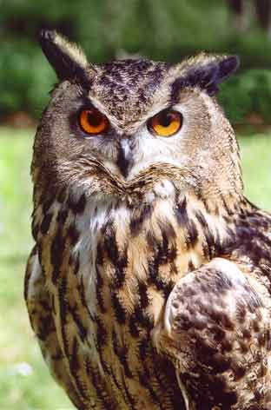
Отряд Совообразные
В Красную книгу Тамбовской области внесены:
Сплюшка, филин

Slide 26
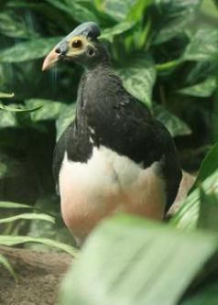
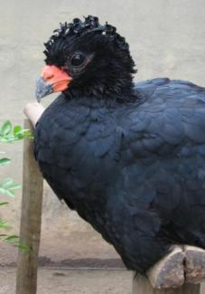
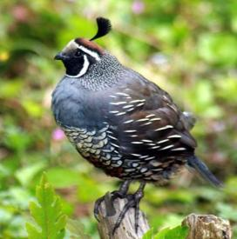
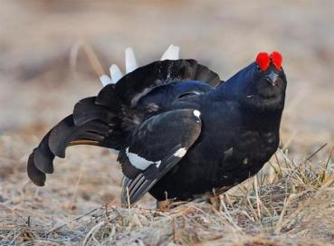
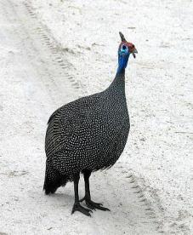
Отряд Куриные
Делится на пять семейств:
1) Большеноги;
2) Краксы;
3) Зубчатоклювые куропатки;
4) Фазановые;
5) Цесарковые

Slide 27
Отряд Куриные
Включает 274 вида преимущественно наземных птиц
Крылья короткие и широкие, большинство видов плохо летают, но хорошо бегают
Ноги сильные, когти короткие, приспособлены для разгребания почвы
Оперение плотное, разнообразной окраски

Slide 28
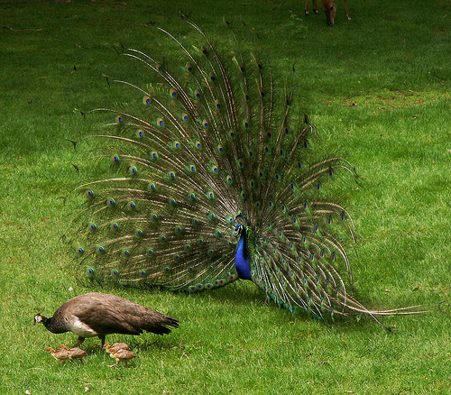
Отряд Куриные
Павлины

Slide 29
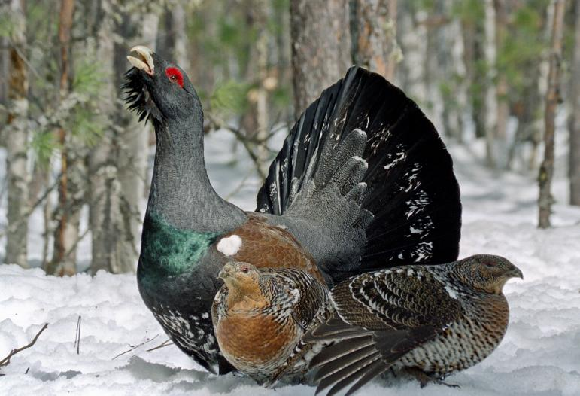
Отряд Куриные
Глухарь

Slide 30
Отряд Куриные
Гнездо и птенцы глухаря

Slide 31
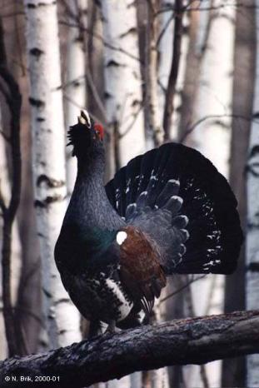
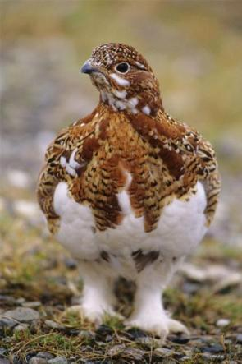
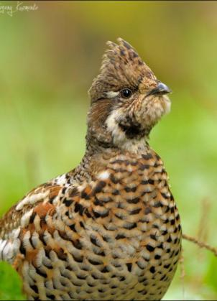
Отряд Куриные
В Красную книгу Тамбовской области внесены:
Белая куропатка, Глухарь, Рябчик

Slide 32
Сравнение птиц разных отрядов
 | Соколообразные | Совообразные | Куриные
Внешнее строение | Загнутый клюв, длинные острые когти, длинные широкие крылья, плотное оперение, окраска маскирующая | Загнутый клюв, длинные острые когти, глаза большие, расположены в 1 плоскости, мягкое рыхлое оперение | сильные ноги, короткие и широкие крылья, маленькая голова, плотное оперение, самцы обычно ярко окрашены
Питание | мелкие птицы, и грызуны (большинство видов), рыба (скопа), насекомые (кобчик, осоед), падаль (стервятник) | Мыши (белая сова и др), мелкие птицы, рыба (рыбный филин), насекомые | в рационе молодых птиц преобладают животные корма (насекомые, черви и др.), у взрослых – растительные (ягоды, семена, травы).
Размножение | Моногамы. В гнезде от 1 до 9 яиц. Гнездовой тип развития птенцов | Гнездовой тип развития птенцов. 1-12 яиц, насиживает самка | Большинство – полигамы. 4-25 яиц. Выводковый тип развития птенцов
Представители | Сокол-сапсан, пустельга, змееяд, скопа, стервятник | филин, сплюшка, сипуха | фазан, тетерев, глухарь, куропатка, павлин

Slide 33
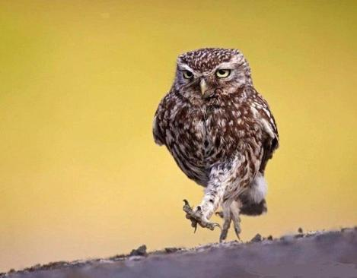
Задание
Распределите фотографии птиц по отрядам:
Гусеобразные
Соколообразные
Совообразные
Куриные

Slide 34
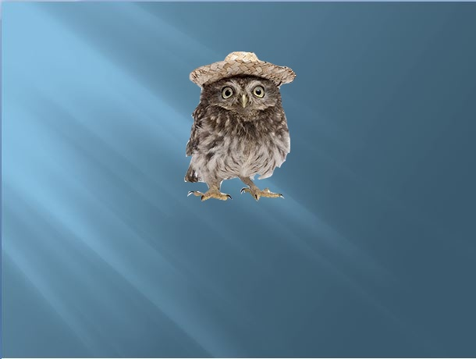
Домашнее задание
§ 29. Кроссворд.

